Slide 1


LA EPID Y LOS ANTIFIBRÓTICOS EN H. U. PUERTO REAL: PERFIL, COMORBILIDAD Y TIEMPOS.
González Mendoza GJ, Gil Muñoz FL, Pimentel viseau S, Vargas Puerto A, Asencio Monteagudo L, del Castillo Otero D.
Sección de Neumología. H. U. Puerto Real. Cádiz.
INTRODUCCIÓN
Se reconocen más de 200 enfermedades pulmonares intersticiales (EPI), siendo La fibrosis pulmonar idiopática (FPI) la más común de ellas. Hasta la pasada década, la FPI no tenía tratamiento farmacológico. Actualmente, tanto pirfenidona como nintedanib tienen indicación para esta enfermedad.
OBJETIVOS
-Analizar características generales y comorbilidad de los pacientes con tratamiento antifibrótico en nuestro centro.
-Conocer el perfil TCAR y analítico de estos pacientes así como su juicio clínico final.
-Estudiar los tiempos entre el inicio síntomas, juicio clínico final e inicio de antifibróticos.
METODOLOGÍA
Se realizó un estudio retrospectivo descriptivo de los pacientes con tratamiento antifibrótico (pirfenidona o nintedanib) en las consultas de neumología del H.U. Puerto Real entre Ene/12 hasta Jun/22.

Slide 2


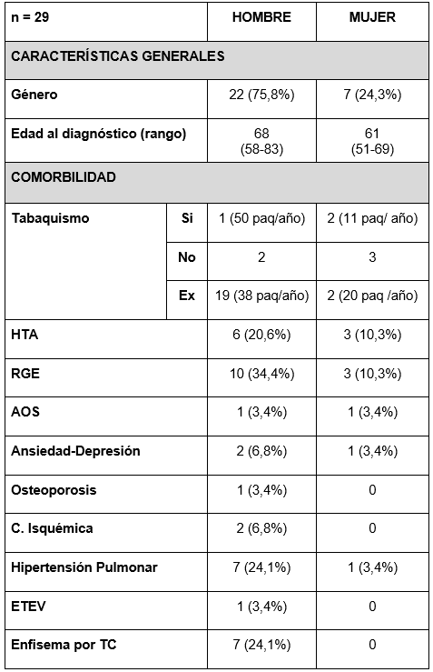
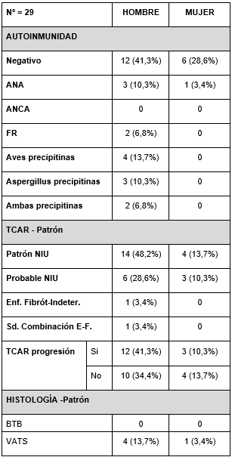
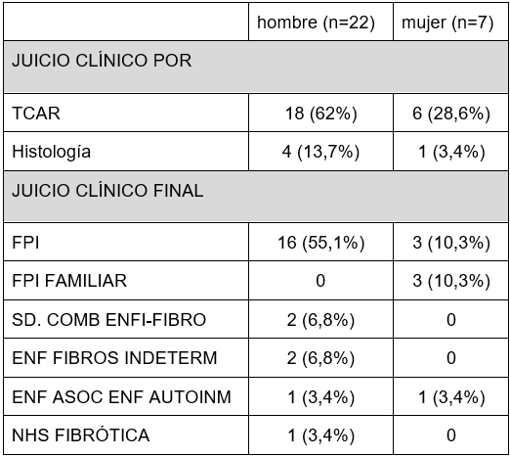
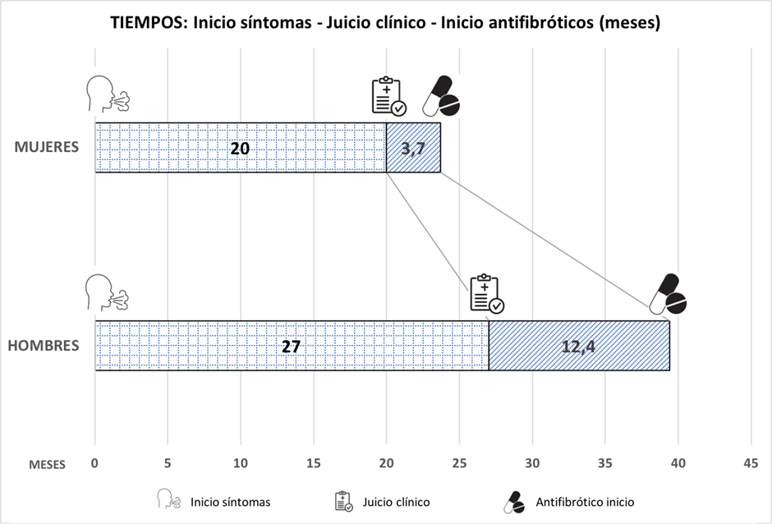
RESULTADOS
CONCLUSIONES
-La mayoría de nuestros pacientes tratados con antifibróticos son hombres, con historia previa o actual de tabaquismo y en menor frecuencia de RGE, HTA, HTP y enfisema.
-El juicio clínico definitivo fue obtenido en la gran mayoría de pacientes por TCAR, tras discusión en comité, siendo el patrón radiológico más frecuente el patrón NIU. El diagnóstico final predominante fue FPI.
-El periodo de tiempo comprendido desde el inicio de los síntomas hasta el tratamiento de entre 2 y 3 años.

